Slide 1
Informasjonsmøte etter streiken
17. Juni 2024 Rannveig Sørskaar og Hege Torkildsen Kjørri

Slide 2
Tonje Brenna avslutter streiken
Kilde: NRK

Slide 3
Briefing om streiken og veien videre
Notes:
Streiken er avsluttet, men hva Rikslønnsnemda vedtar blir tidligst klart i oktober. Vi ønsker å invitere alle tillitsvalgte i stat til en briefing om streiken og veien videre. På den måten står litt tryggere i rollen som tillitsvalgt når medlemmene har spørsmål.

Slide 4
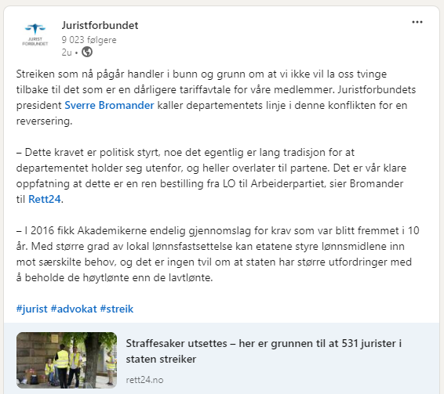
Hva dreide streiken seg om?
beholde vår egen avtale
reelle forhandlinger
fravær av politisk innblanding
Notes:
KBU-S – utvalg som forbereder beredskapsarbeidet i Akademikerne – holdt på siden i høst med forslaget til uttaket, som så ble vedtatt av forhandlingsutvalget – Akademikerne-Stat.
Vi opplever at det har vært et godt uttak i år – rød tråd mellom budskapet og uttaket.
Budskapet – vise hvor viktige jurister og Akademikere er i statlig sektor, nødvendigheten av en sterk offentlig sektor, beholde vår egen avtale.
Uttaket – for første gang på veldig lenge var det tatt ut mange departementer – eks. Finansdep. Og Arbeids- og inkluderingsdep – skapte overskrifter og «lammet» for eks arbeidet med statsbudsjettet
LO begynte allerede i vinter å hevde i mediene at dette oppgjøret burde dreie seg om at staten kun skal ha en tariffavtale. Akademikerne v/Kari Nordli Tønnessen i spissen, ble dermed «tvunget» til å svare ut – og svaret har vært tydelig og entydig hele veien – Akademikerne godtar ikke at det skal bli kun en avtale igjen – vi sa ifra om at vi ville gå til streik om nødvendig for å beholde vår egen avtale.

Slide 5
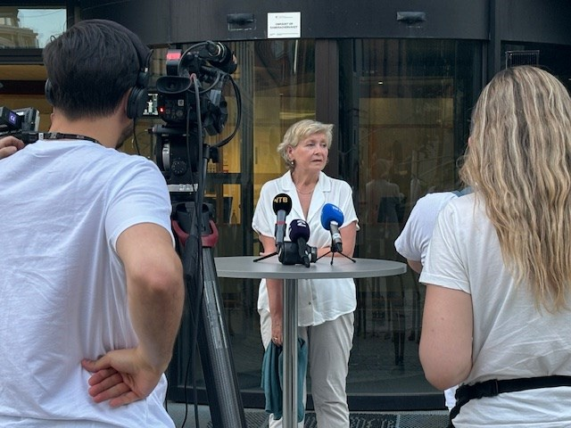
Hva betyr tvungen lønnsnemnd for oss?
Først; proposisjonen om tvungen lønnsnemnd skal behandles av Stortinget.
Rikslønnsnemnda – kjennelse – først da et resultat er klart
Når kommer kjennelsen?
Hva med lokale forhandlinger ?
https://lovdata.no/dokument/SPHPM/pm-2024-03
Kari Tønnessen Nordli, leder i Akademikerne stat Foto: Akademikerne
Notes:
Rikslønnsnemnda
Rikslønnsnemnda settes med tre nøytrale medlemmer og en representant fra hver av partene. I tillegg sitter det en rådgivende representant for arbeidsgiver og en for arbeidstaker. Representanter fra arbeidstaker er, som dere sikkert har fått med dere, er for tiden representant fra LO-stat.
Unio og Akademikerne har hatt hver sin streik – og vil ha hver sin nemndsbehandling. Vi streiket sammen med Unio fordi budskapene våre var så like, men teknisk sett to streiker fordi både Unio og Akademikerne er selvstendige avtaleparter med hver sin likelydende avtale. Derfor kunne Unio streike videre etter at Akademikerne var tatt i tvungen lønnsnemd av staten.

Slide 6
1. Tvungen lønnsnemd
Regjeringen har besluttet at de vil legge frem lovforslag om tvungen lønnsnemnd i interessetvistene mellom Akademikerne og staten ved Digitaliserings- og forvaltningsdepartementet, og mellom Unio og staten ved Digitaliserings- og forvaltningsdepartementet. Rikslønnsnemnda vil avgjøre tvistene.
2. Ny lønn og lokale forhandlinger
Som påpekt i PM-2024-3 er det fortsatt flere uavklarte spørsmål som gjør at både utbetaling av sentrale tillegg og forberedelser til og gjennomføring av lokale forhandlinger etter HTA punkt 2.5.1 må utsettes. Digitaliserings- og forvaltningsdepartementet vil komme tilbake med mer informasjon når Rikslønnsnemnda har avgjort tvistene.
https://lovdata.no/litteratur/pm-2024-4

Slide 7
HTA lever på ettervirkning frem til kjennelsen er klar
Partsamarbeid lokalt
Tillitsvalgtarbeid: som før streiken – dere har krav på fri etter HA
Ta igjen arbeid pga streik

Slide 8
Hvor finner dere informasjon?
Spørsmål & svar om streik | Juristforbundet
https://www.juristforbundet.no/lonnarbeidsvilkar/lonnsoppgjoret/lonnsoppgjor-2024/sporsmal--svar/

Slide 10
Tusen takk

